Slide 1
CTOS-EXT-TRANSP v5.0
Artefactos y Modelos de Referencia — Arquitectura TOGAF

Slide 2
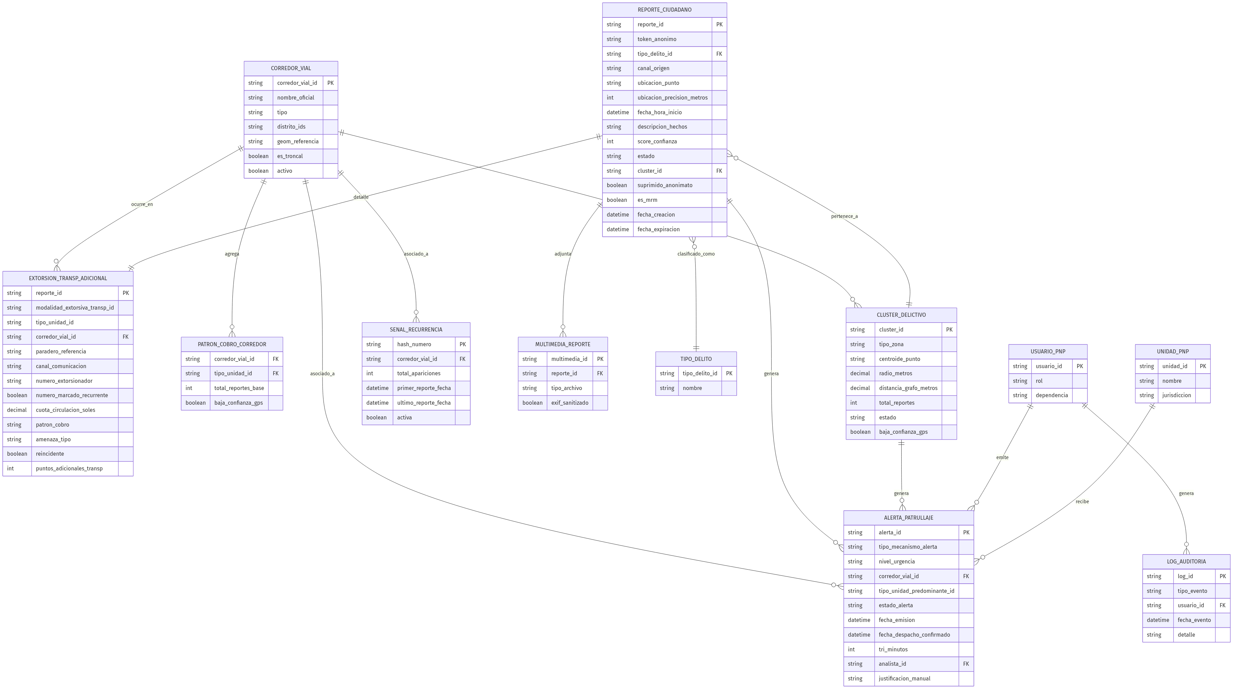
01 - Modelo de Datos (ER)

Slide 3
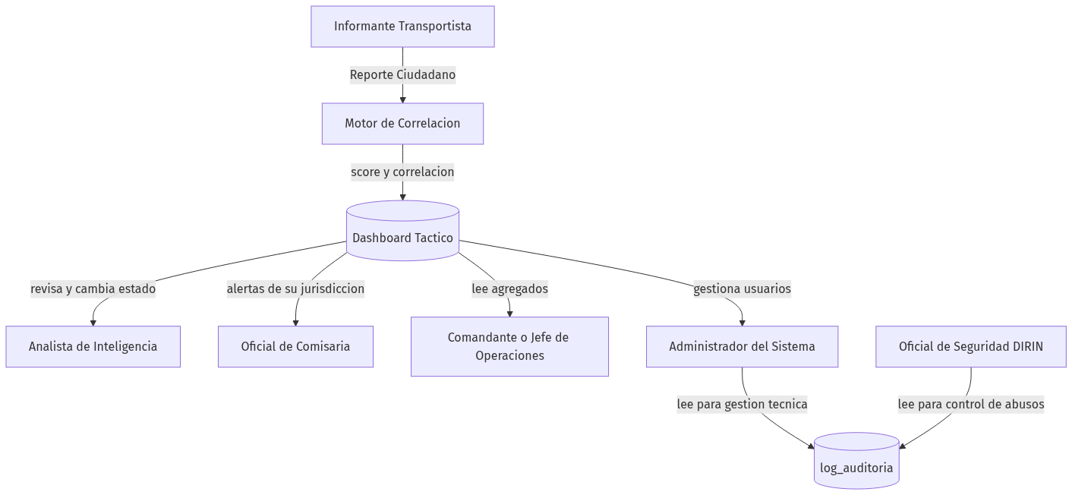
02 - Actores y Roles

Slide 4
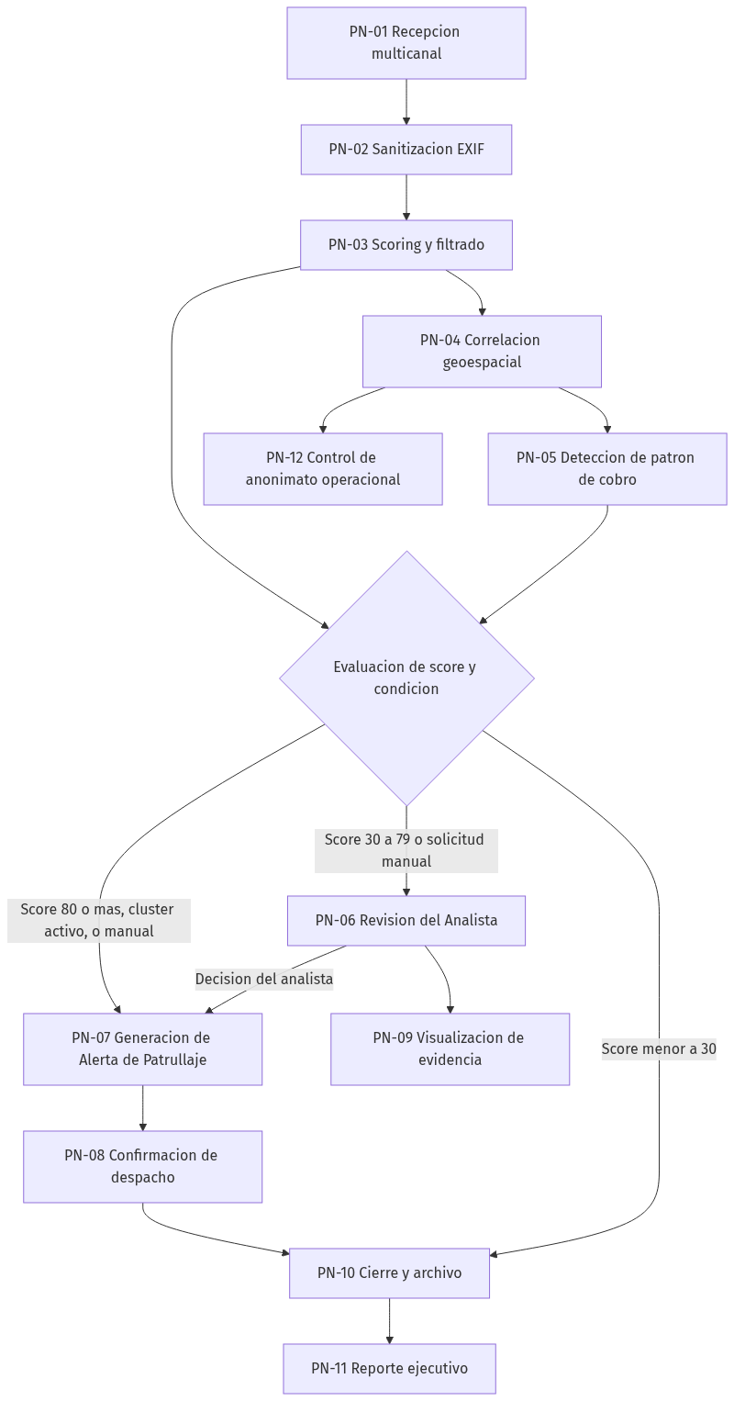
03 - Procesos de Negocio

Slide 5
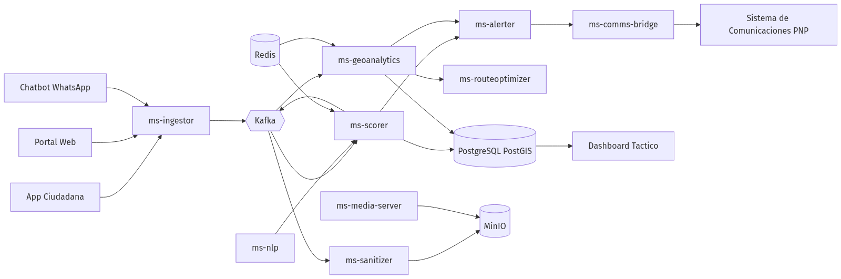
04 - Arquitectura de Microservicios

Slide 6
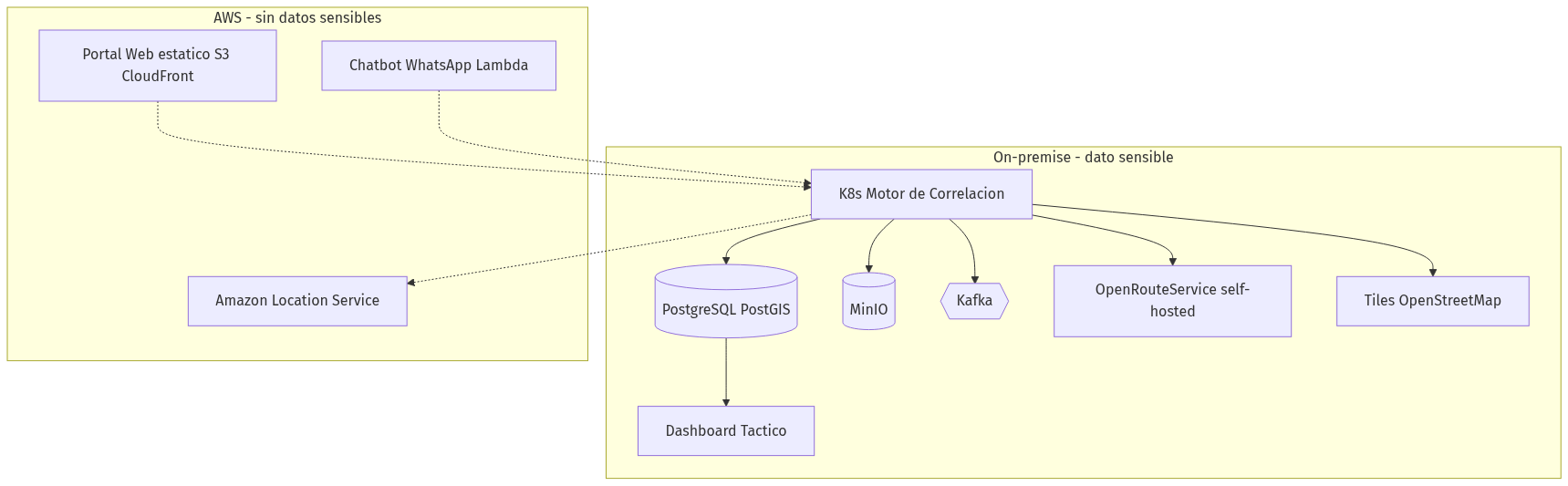
05 - Arquitectura Hibrida

Slide 7
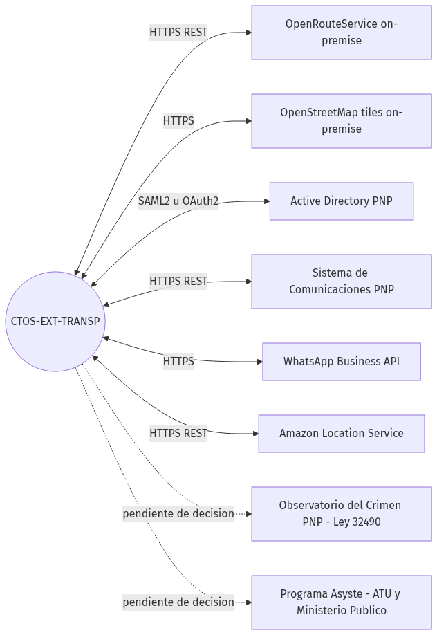
06 - Integraciones Autorizadas

Slide 8
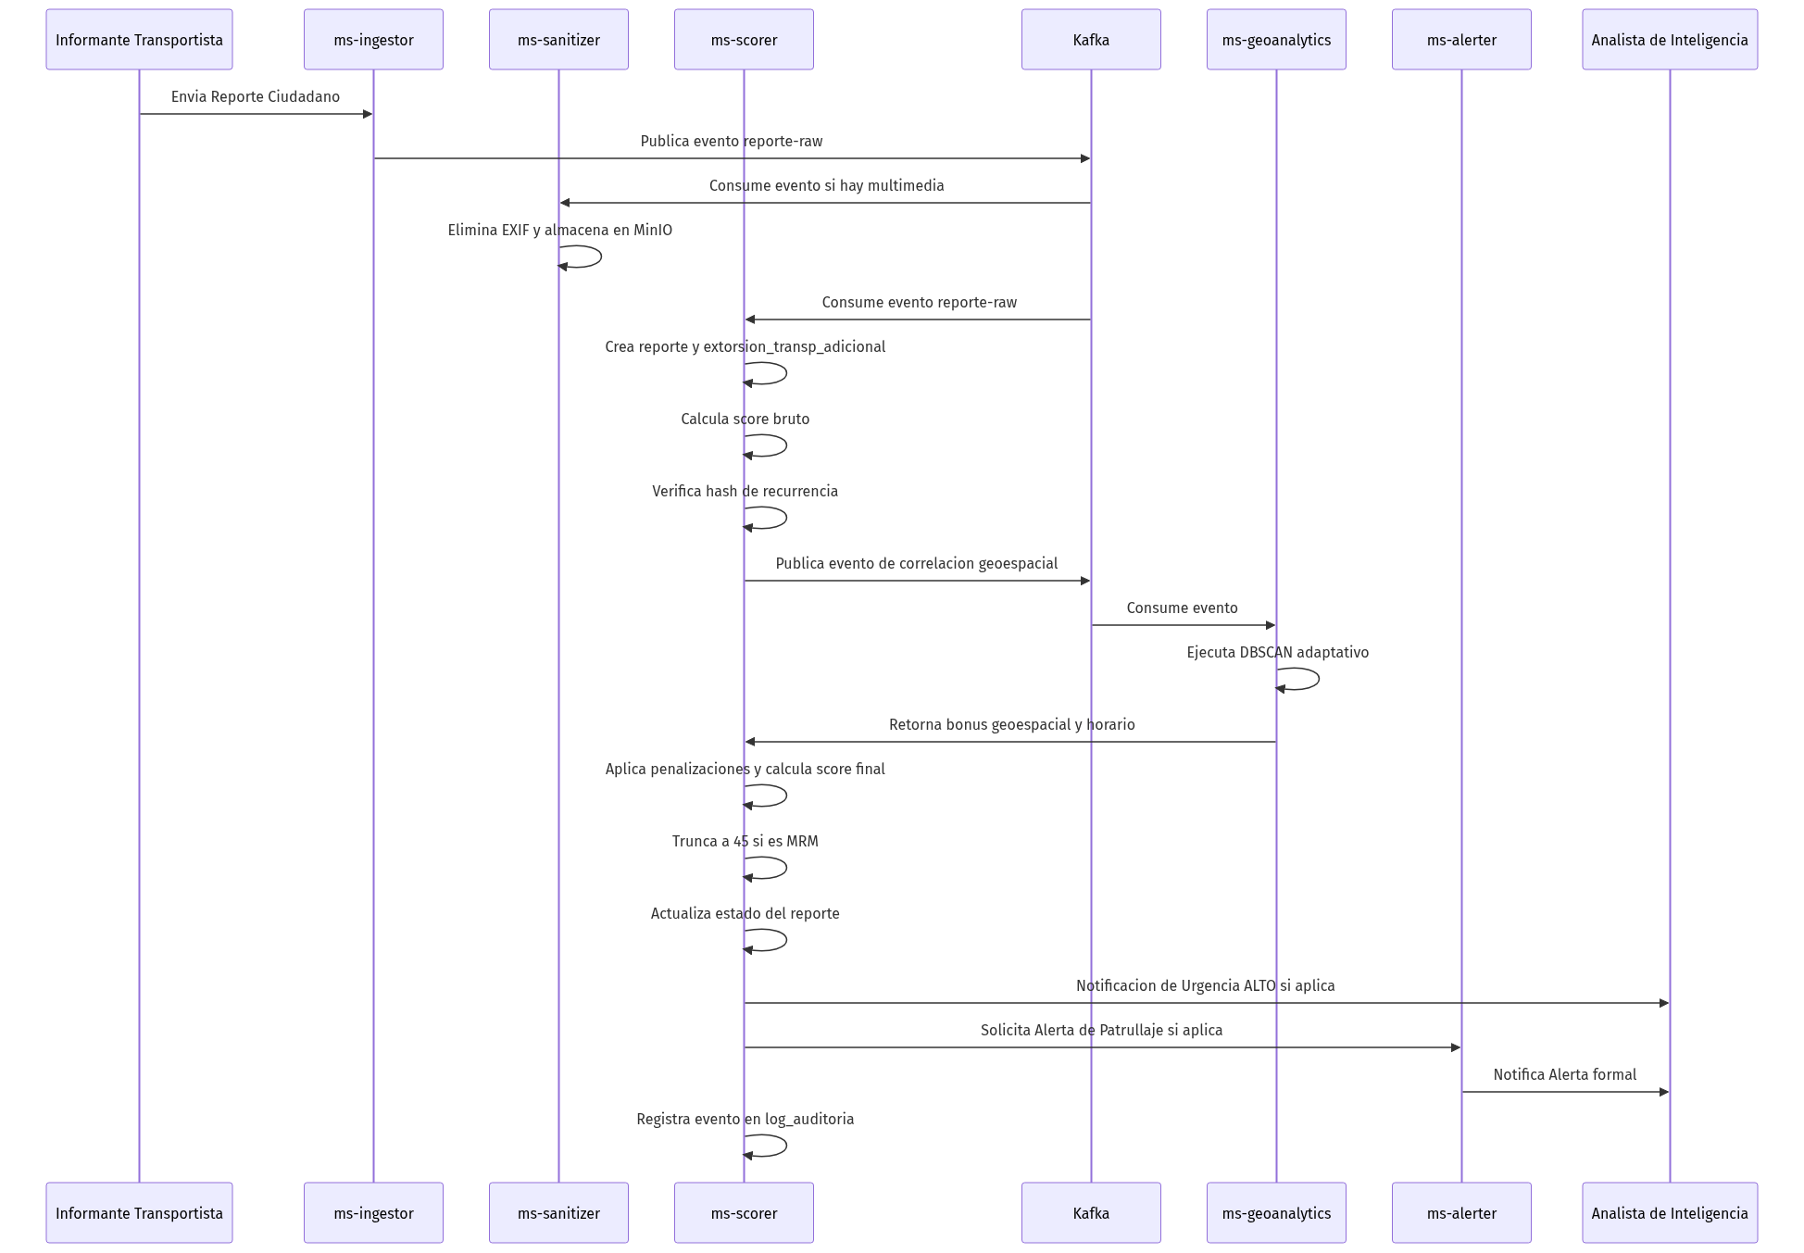
07 - Flujo de Scoring (Secuencia)

Slide 9
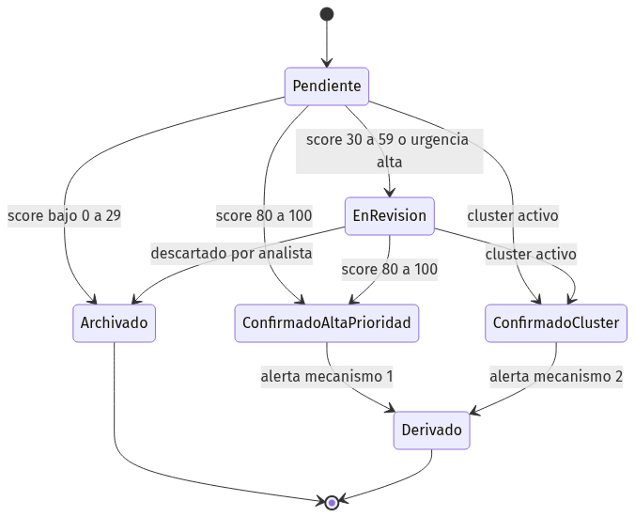
08 - Ciclo de Vida del Reporte (Estados)

Slide 10
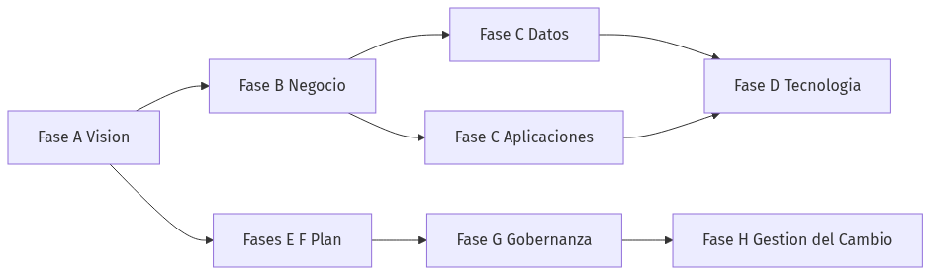
09 - Dependencias entre Fases TOGAF

Slide 11
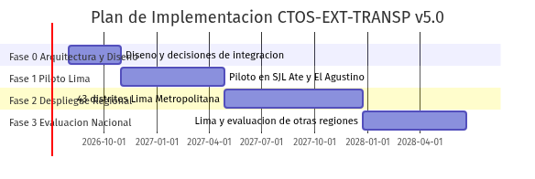
10 - Plan de Implementacion (Gantt)

Slide 12
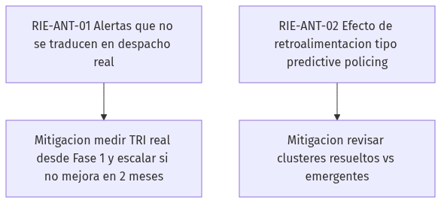
11 - Mapa de Riesgos Criticos

